Slide 1

体育教师发展的“后50里路”
薛家实验小学 储莉

Slide 2
  将体育教师发展之路比喻为
  “一生中的100里路”
体育教师发展的
“后50里路”在哪里？
前 50 里 路
后 50 里 路
1、价值观
2、理论知识
3、专业技能
4、教学方法

Slide 3
体育教师发展的
“后50里路”在哪里？
1
坚持的勇气
勇气之路
2
改变的勇气
3
挑战的勇气

Slide 4
07
03
评优课比赛
（坦然面对）
专家指导
（忐忑）
06
02
04
圩塘试上
（重拾信心）
磨课
（硬着头皮上）
全盘推翻
（心灰意冷）
01
05
磨课
（重新振作）
确定上课内容
（内心抗拒）

Slide 5
体育教师发展的
“后50里路”在哪里？
二、想象力之路
核心指向于“教学想象力”。教学想象力拓展了教学的空间，也提升了教学的魅力。所谓的“名师”或“优秀教师”，与普通老师的区别通常就在于有没有教学想象力。优秀教师必定有充沛丰富的教学想象力，这种想象力弥漫在解读教材、研究学生、选择教学方法、设计教学环节等方面，表现于灵活多变、动态生成的教学过程之中。

Slide 6

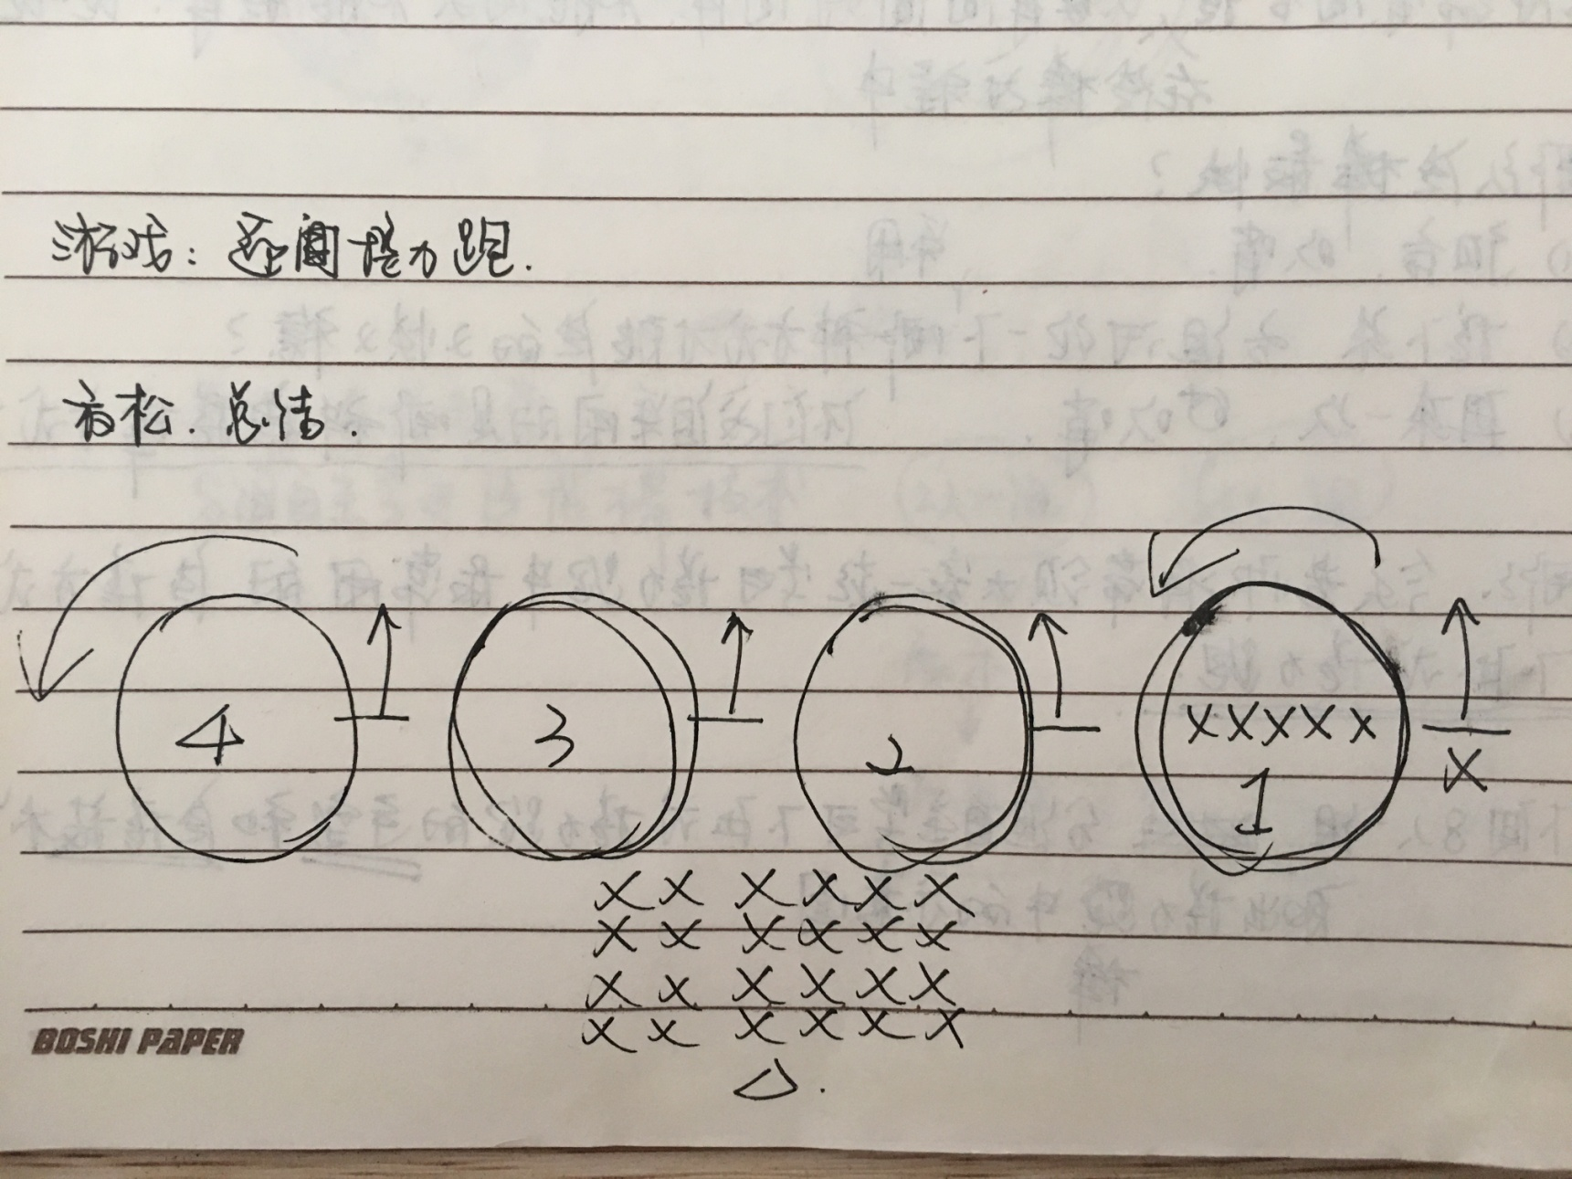
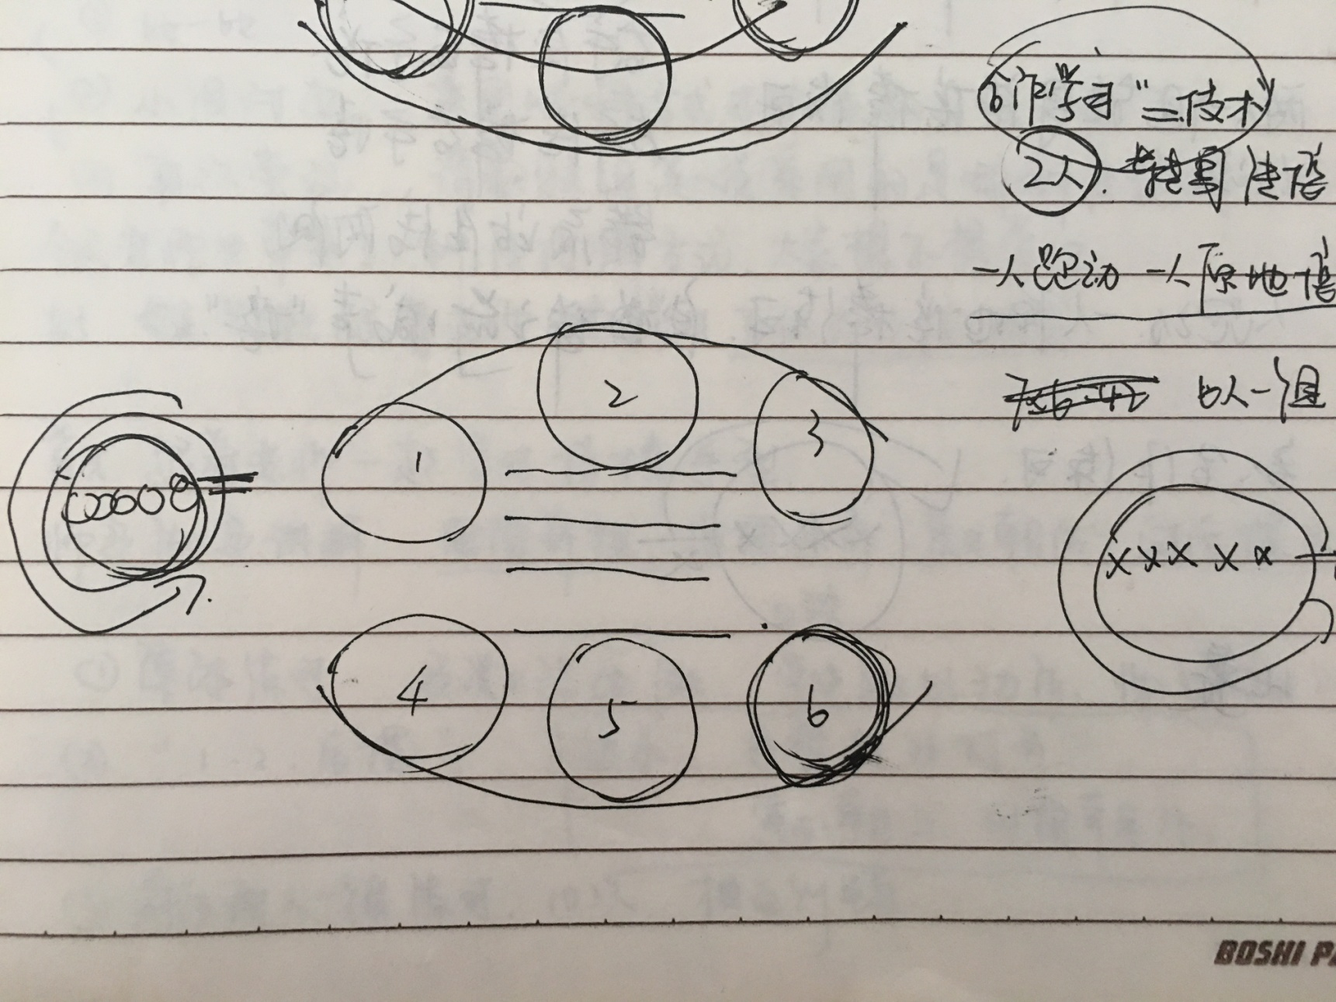
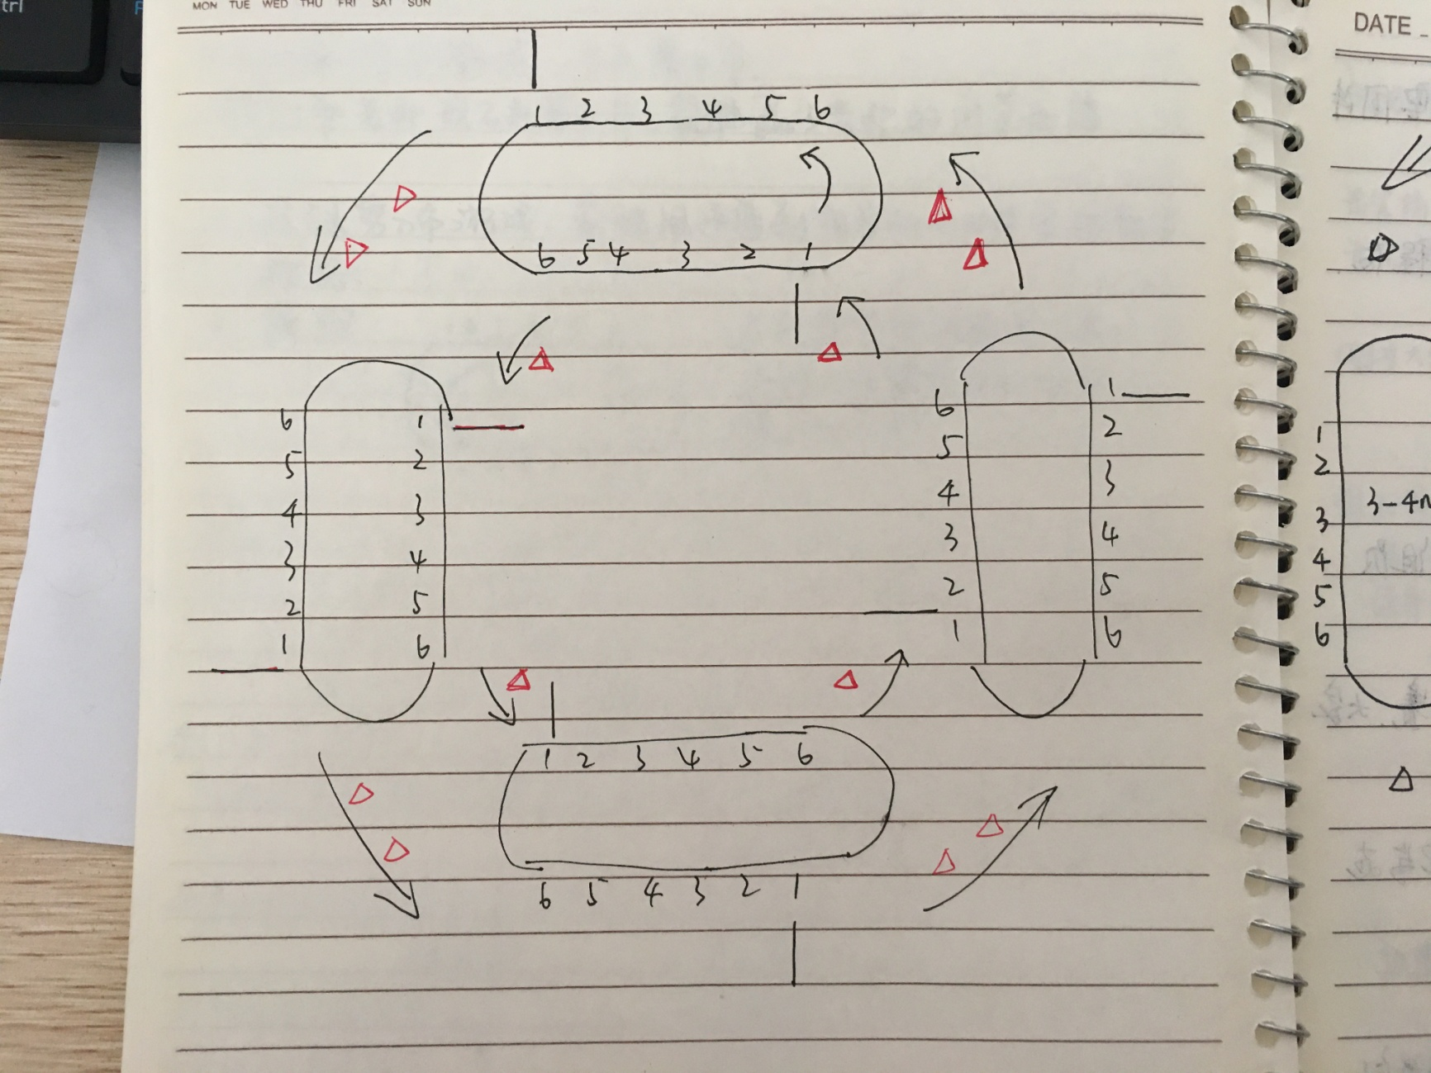
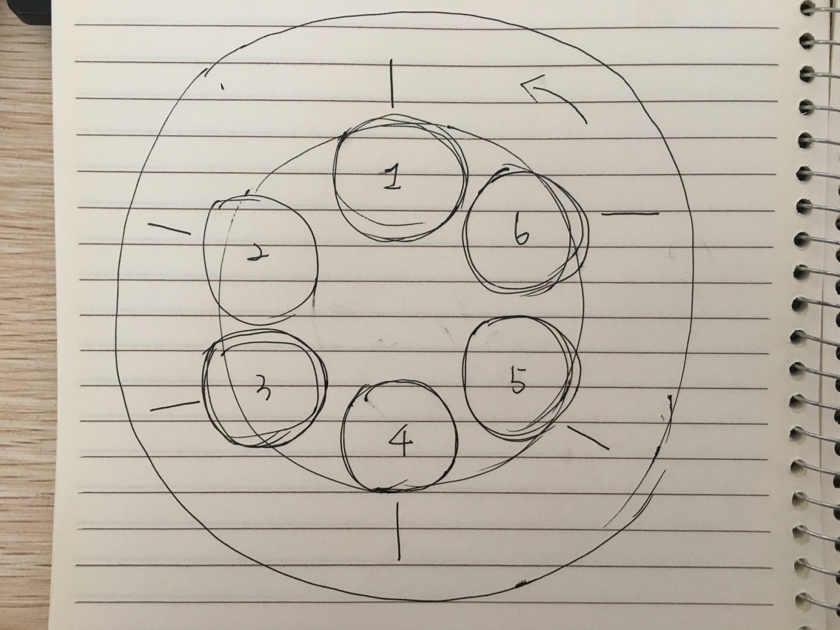

Slide 7

  三、好奇心之路
1
对学生的好奇心
2
对育人、成人的好奇心
3
对新知的渴望，对确定新目标，迎接新挑战，打开新世界的渴求。

Slide 8
  一个教师超越其他教师不是最重要的，最重要的是不断的超越自己。在教育的漫漫长路上，我们要勇于超越旧我，始终保持着想象力和好奇心，让教师充满生命的活力和教育的活力，让教育充满独特且丰沛的魅力。

Slide 9
感谢大家的聆听！

